Slide 1
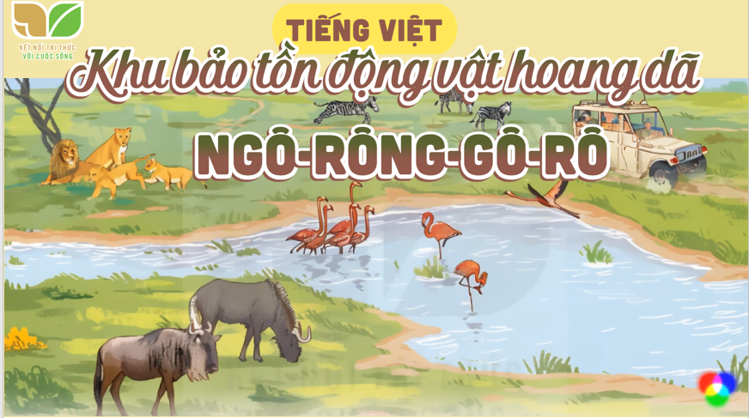

Slide 2
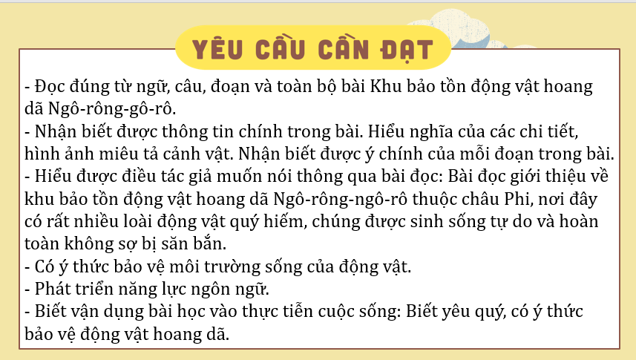

Slide 3
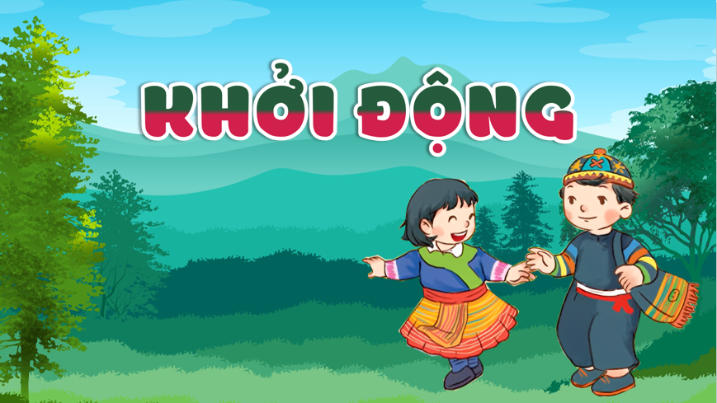

Slide 4

Kể những việc con người đã làm để bảo về động vật hoang dã.

Slide 5

+ Tuyên truyền giáo dục ý thức cho mọi người cùng bảo vệ động vật hoang dã.
+ Gây dựng môi trường sống cho động vật hoang dã như: trồng rừng, ngăn chặn chặt phá rừng…
+ Có các điều luật nhằm bảo vệ động vật hoang dã..
+ Lập các khu bảo tồn động vật hoang dã.

Slide 6


Slide 7
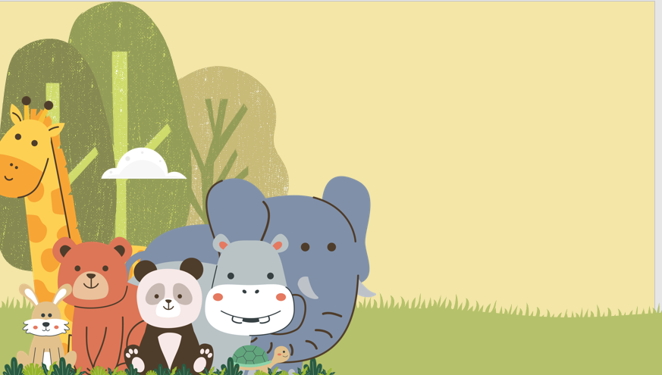
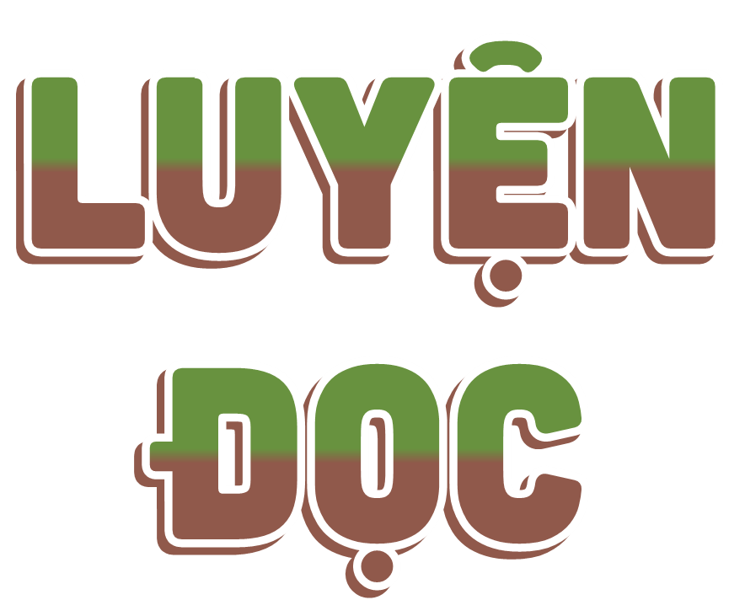

Slide 8




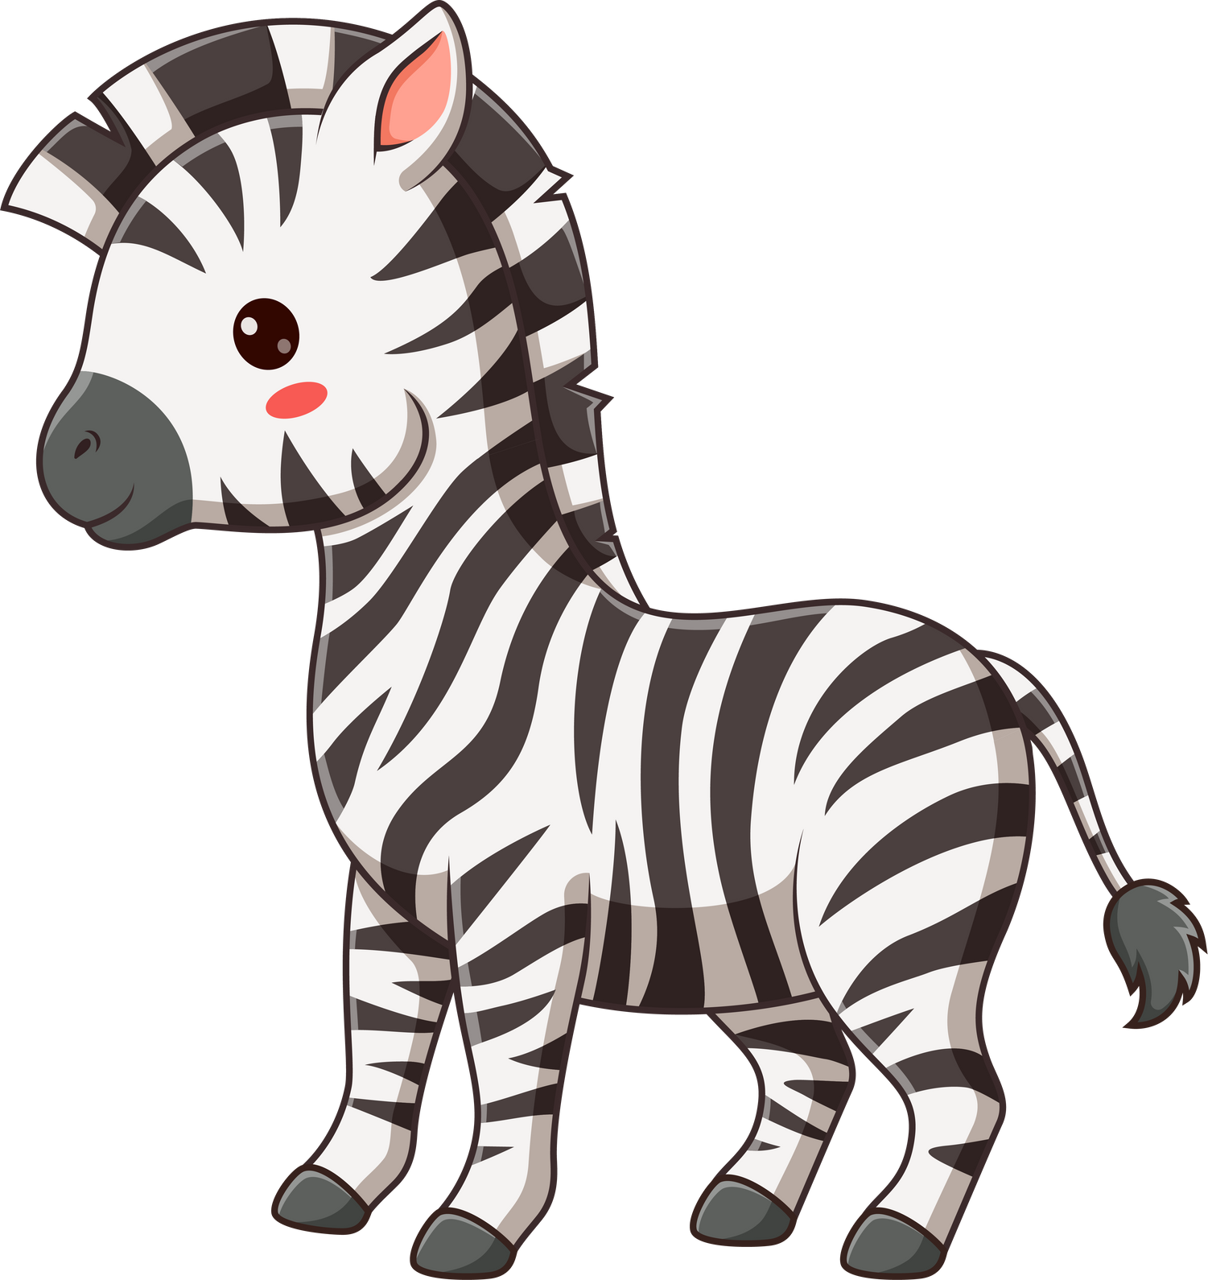


Từ đầu đến Di sản thế giới
Tiếp đến vùng bình nguyên.
Còn lại

Slide 9
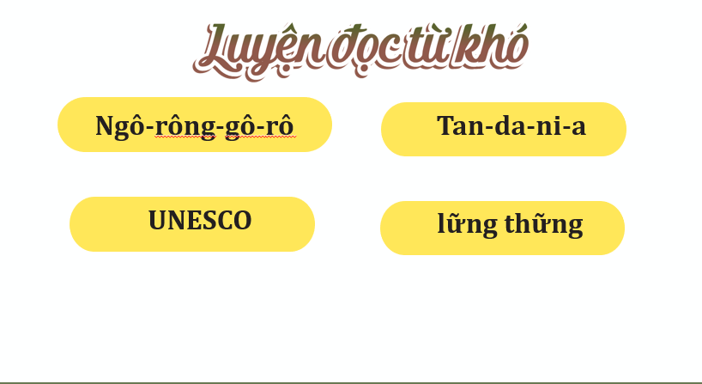

Slide 10
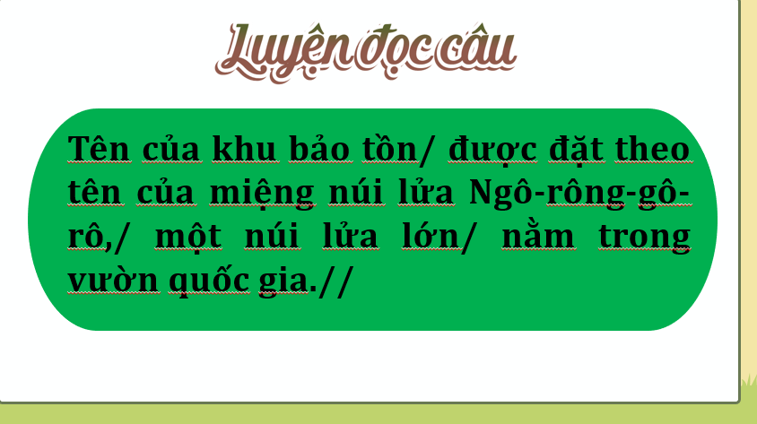

Slide 11


Slide 12
Tìm hiểu bài

Slide 13


Slide 14

Câu 1 :
Tên gọi của khu bảo tồn động vật hoang dã có gì đặc biệt?
Tên của khu bảo tồn được đặt theo tên của miệng núi lửa Ngô-rông-gô-rô, một núi lửa lớn nằm trong vườn quốc gia. Ngô-rông-gô-rô theo tiếng địa phương có nghĩa là “Quà tặng cuộc sống”

Slide 15






Chi tiết nào thể hiện rõ nhất sự phong phú của các loài động vật sống trong khu bảo tồn? Tìm câu trả lời đúng.
Câu 2:
Có hàng nghìn con hồng hạc.
Có diện tích 8 202 ki-lô-mét vuông.
Có khoảng 25 000 loài động vật.
Có nhiều loài thú: tê giác, trâu rừng, hà mã, sư tử,...

Slide 16

Câu 3:
Những chi tiết nào cho biết các loài động vật ở khu
bảo tồn được sinh sống tự do và không sợ bị săn bắn?
Các loài động vật ở khu bảo tồn được sinh sống tự do và không sợ bị săn bắn như:
Lũ sư tử: nằm nghỉ dưới tán cây, dửng dưng nhìn những chiếc xe du lịch lướt qua.
Nhiều chú voi: lững thững đi qua đường, ngay trước mũi xe ô tô của du khách.
Hàng nghìn con hồng hạc sống quanh các hồ nước.

Slide 17

Câu 4:
Em có suy nghĩ gì về những loài động vật sống trong khu bảo tồn Ngô-rông-gô-rô?
Những loại động vật sống trong khu bảo tồn Ngô-rông-gô-rô được sống một cách tự do không phải chịu cảnh săn bắn và được phát triển tự nhiên.

Slide 18

Giới thiệu về khu bảo tồn động vật hoang dã Ngô-rông-gô-rô và các loài động vật sống trong đó.

Slide 19


